Slide 1

KnowSpace
Проект №142
ПМГ „Васил Друмев“ Велико Търново
Автори: Атанас Младенов Чобанов
Иван Тодоров Георгиев

Slide 2
Цели
Проектът „KnowSpace” има за цел да създаде виртуална среда, в която хората обменят и обогатяват знанията и уменията си. Използването на такава социална мрежа от ученици, учители и обикновени потребители реализира следните цели:
Стимулиране на успеха на учениците чрез интерактивен и познат начин на комуникация
Социална мрежа, която се отличава от останалите като цели потребителите си да се учат взаимно.

Slide 3

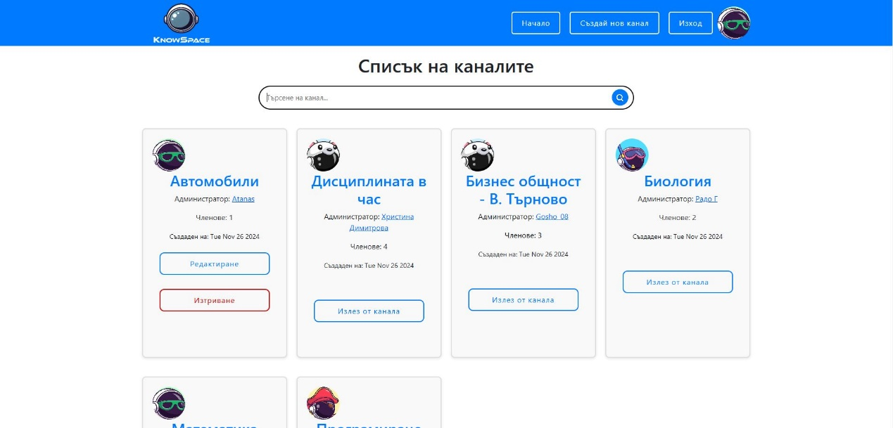
Предназначение
„KnowSpace“ е социална мрежа, предназначена да насърчава обмена на знания и умения между ученици, учители и широката общественост. Тя стимулира успеха чрез интерактивна комуникация и предлага уникално пространство за взаимно обучение, което се отличава от традиционните социални мрежи.

Slide 4






Използван софтуер
01
02
Visual Studio Code
Draw.io
03
04
PostgreSQL
Git и GitHub
05
Microsoft Office

Slide 5
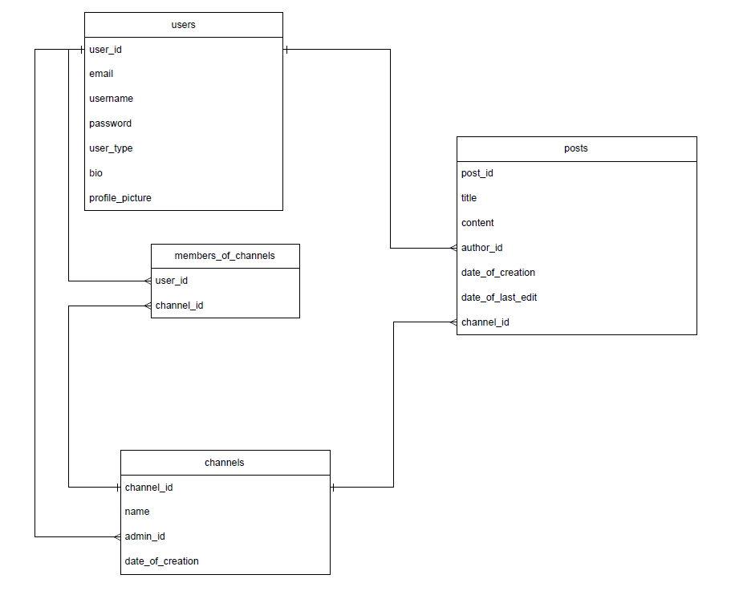
Реализация
Front-end | Създаване на структурата на уебсайта чрез EJS, CSS, JS.
Back-end | Създаване на бизнес логиката на Node.js и Express.
 | Интеграция на NPM модулите: Passport.js, Express-Session, Bcrypt.
База данни | Моделиране и реализиране на базата данни чрез PostgreSQL.
Хостинг | На базата данни – Supabase, На сървъра – Render.

Slide 6





Използвана литература и уеб сайтове
Bootstrap (https://getbootstrap.com/) – за стиловe
Uiverse (https://uiverse.io/) – за стиловe
NPM (https://www.npmjs.com/) – за библиотеки и модули
Passport.js (https://www.passportjs.org/) – за управление на бисквитките и сесиите на потребителите
Google Cloud Documentation (https://cloud.google.com/docs) – за настройка на Oauth 2.0

Slide 7
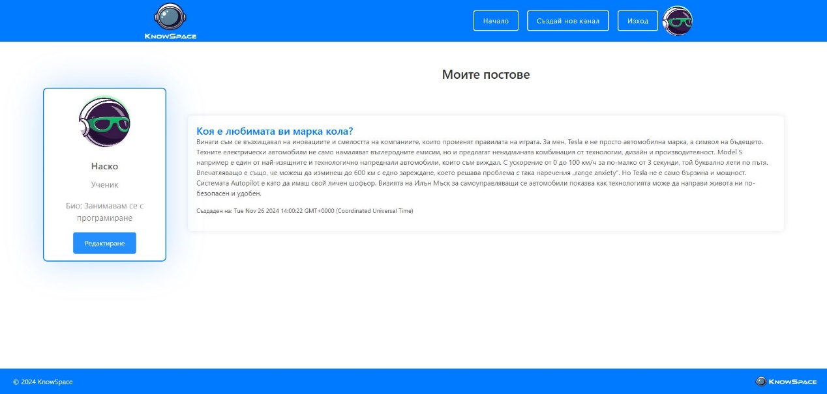
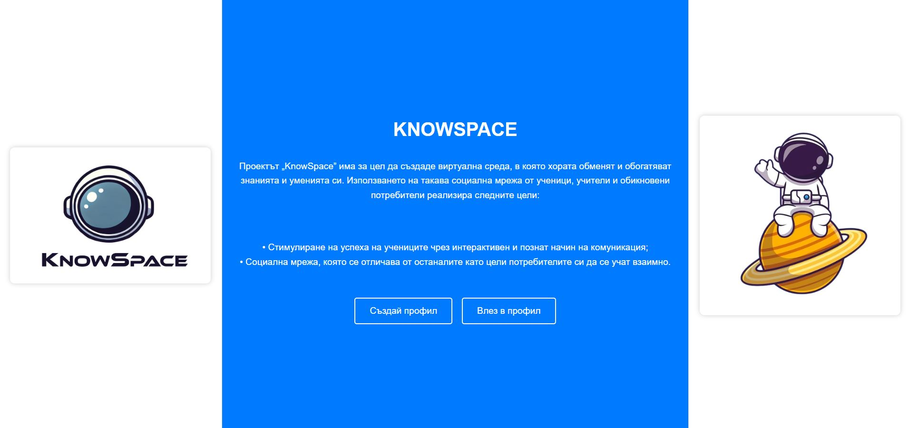
Заключение
Уебсайтът „KnowSpace“ представлява иновативна виртуална платформа за обмен на знания и умения между ученици, учители и обикновени потребители. Той предлага интерактивна среда, която стимулира ученето чрез социална комуникация. Реализирането на платформата подчертава важността на сътрудничеството и обмена на информация, като същевременно предлага лесен достъп до образователни ресурси и възможности за взаимодействие.

Slide 8

Благодаря за вниманието!
Демонстрация: https://know-space.onrender.com/

